Slide 1




SqlToy至简、至雅、至快的ORM框架 作者：陈仁飞

Slide 2
抓住一闪而过的灵感成就sqltoy-orm
Sqltoy不是刻意而为，2008年底，去杭州在阿里的同事那边玩，看了他们
的项目（那是候他们用ibatis），突然触动了我的灵感，其实SQL可以写的更
为优雅！从这开始有了sqltoy的雏形。
2011年一个银行的高并发项目，为了追求极致查询性能，因此“快速分页”
的概念从此产生。
2011年另外一个银行的项目，因为缓存的大规模应用，也因为以往我们前端
标签大量使用keyName形式的缓存翻译，看到大家写sql总要去关联数据字典、
员工表、机构表进行关联查询，突然之间又一个灵感产生，我们可以将缓存集
成在sql框架中，从而不用进行关联查询。
2012年，因为开发报表平台，因为报表经常需要进行数据旋转，而对我们
而言这些算法早就是现成的，突然就想，如果将之集成在sqltoy框架中，岂不
是一下子弥补了不善于写存储过程的弱势了吗？相反还成为极大的亮点！
2013年，大数据流行，分库、分表应用逐渐广泛，sqltoy顺应时代集成了
分库、分表sharding功能。
就这样一个一个的发现、总结、应用，到了2013年底sqltoy已经成为了一个完
整的ORM框架，2014年进行了一次根本性重构并在核心项目中应用。
而今天，我认为是该跟大家分享了，因为真的不忍心看着大家痛苦了！

Slide 3
SqlToy的架构
SqlToyCRUDService
SqlToyLazyDao
BaseDaoSupport\LinkDaoSupport
DialectFactory
数据库方言
DB2
Oracle
MySql
SqlServer
Sybase IQ
Postgresql
SqlToyContext
EntityManager
ScriptLoader
Translate
Manager
Sharding
Strategy
POJO
*.sql.xml文件
EhcacheImpl
RedisImpl
Quickvo工具，产生POJO
DataBase

Slide 4
SqlToy特点概述
基本特点
1.跟spring快速集成
2.支持多种缓存框架，默认支持ehcache
3.支持我们所能用到的数据库:db2、oracle、sqlserver、mysql、
Postgresql、informix、Sybase ase、Sybase iq、sqlite
4.跟Hibernate、mybatis一样有产生VO、POJO的工具，而且更实用 5.集成调用方便简单，一般继承BaseDaoSupport即可
特有特性
独特的sql拼写，极端简洁、清晰、可维护，开立新ORM门户的最强资本!
独特的快速分页、快速取随机记录功能，让查询更快
另类的缓存翻译功能，让sql更精炼、更纯净，效率更快
另辟蹊径的旋转功能，让任意开发者轻松完成大牛的活，逼格立马提升!
巧妙的函数转换功能，让你的sql可以在任意数据库下执行成为可能
自带的多层次汇总求平均，让程序补足你sql的弱点。
支持sharding等分库、分表等高级特性
提供比Hibernate的增删改、级联等操作更高效、更贴切项目的用法
提供了您几乎所有可能用到的场景的功能封装，让分页、取随机记录、取
Top记录、判断是否唯一、lock并修改、树形结构表的封装等等，让一切由架
构师干的活全普通化

Slide 5
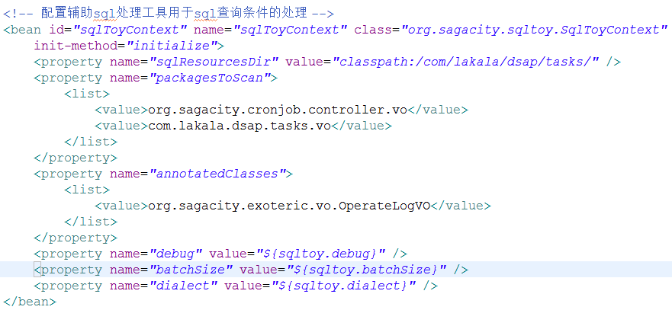
SqlToy项目集成:最简单的配置模式
不会比hibernate和mybatis复杂吧

Slide 6
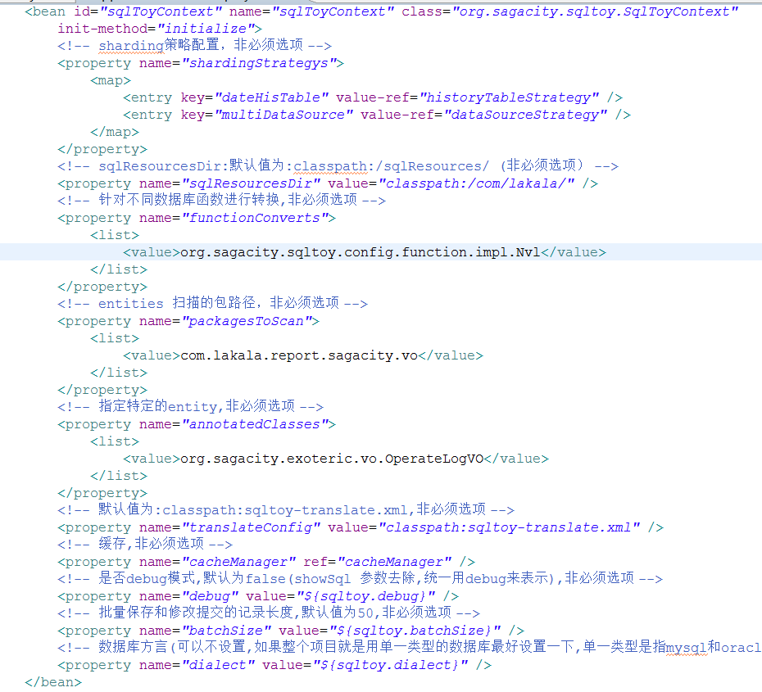
SqlToy项目集成:功能全面的配置模式

Slide 7
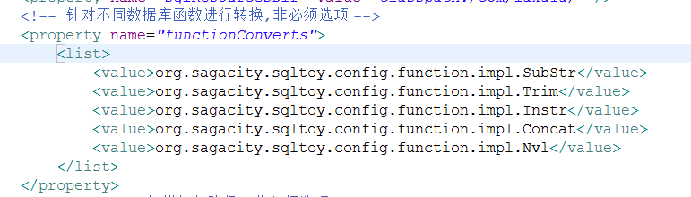
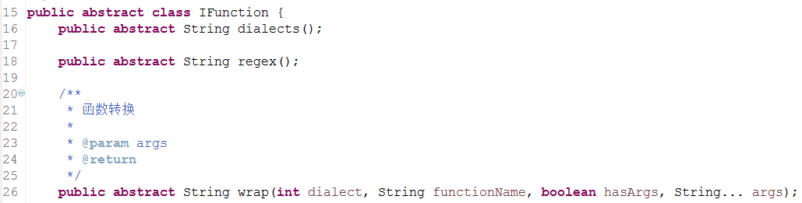
SqlToy项目集成:sql函数转换功能
称之为：函数转换，比如oracle中用nvl，而在mysql中用ifnull，
Sqltoy可以根据你的数据库类型将你的sql自动进行函数转换，从而
实现跨数据库！
当然，此功能您可以自行扩展，只需实现IFunction接口即可。

Slide 8
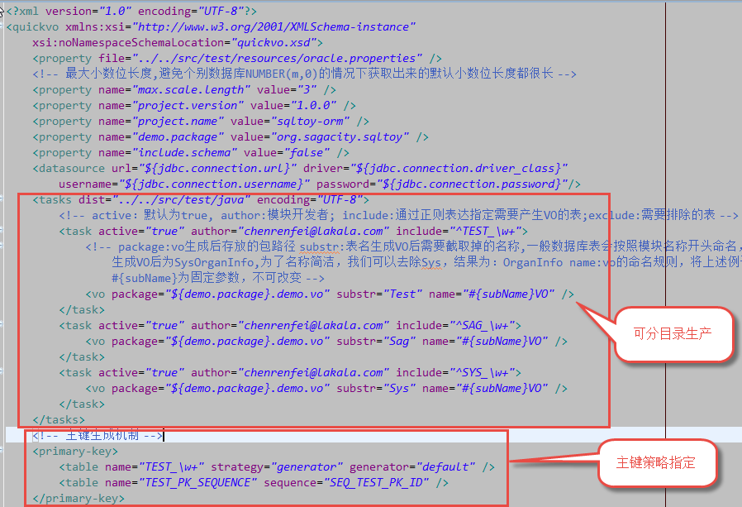
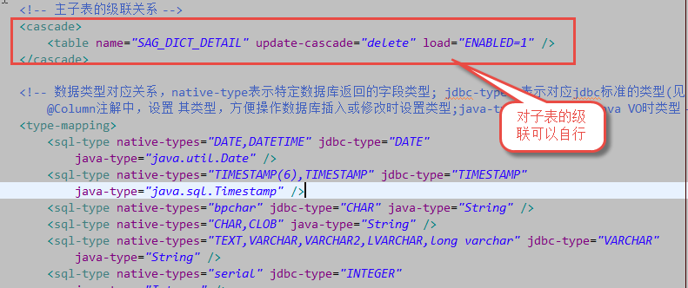
QuickVO生产VO工具:永远一键完事,够懒!
配置好quickvo.xml,
你永远不需要担心VO
被覆盖，更不需要去
手工修改
（最忌讳的就是
Hibernate，如果主键
是Sequence，每次生
成还得重新修改）

Slide 9
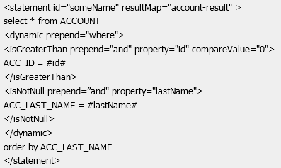
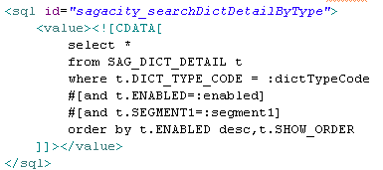
SqlToy-ORM必杀技之一:立足之本极简sql
比主流开源框架更简单的动态条件查询
1、ibatis实现（能直接看明白是什么sql语句吗？）
2、sqltoy实现（简洁明了）,天地之别

Slide 10
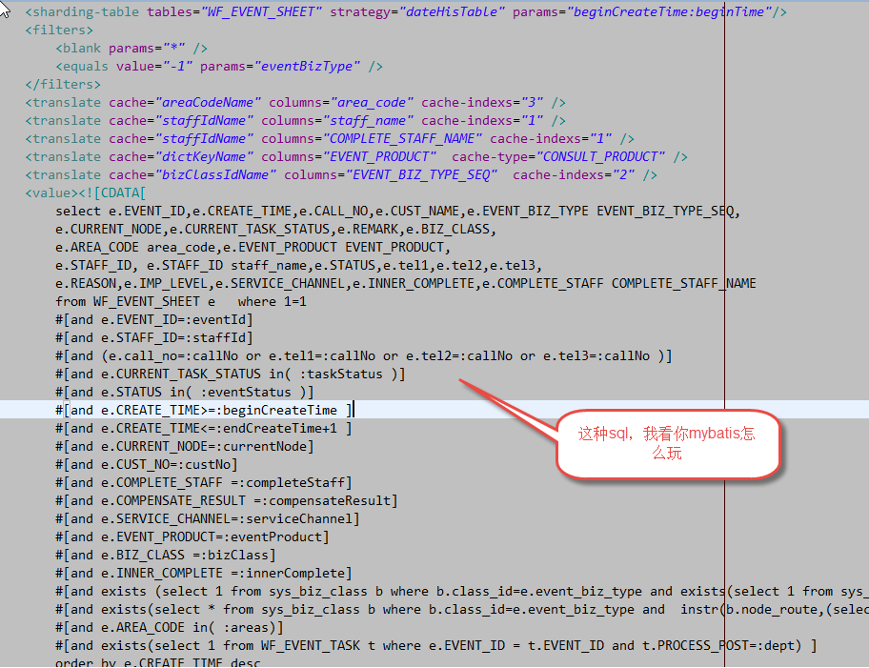
SqlToy必杀技之一:立足之本极简sql
来一个说服力强的，mybatis还敢写吗？写了还能看吗？

Slide 11
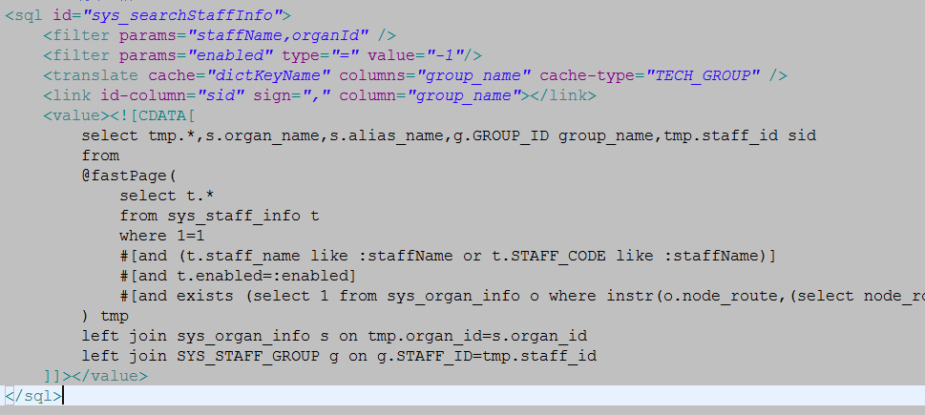
SqlToy-ORM必杀技之二:快速分页
SqlToy必杀技之一：快速分页，十倍百倍性能提升利器
@fastPage()即可实现先分页取出特定记录数再跟其它表进行关联查询，
巧妙的设计带来的是实实在在的效率提升!
注：新的写法:@fast()即可

Slide 12
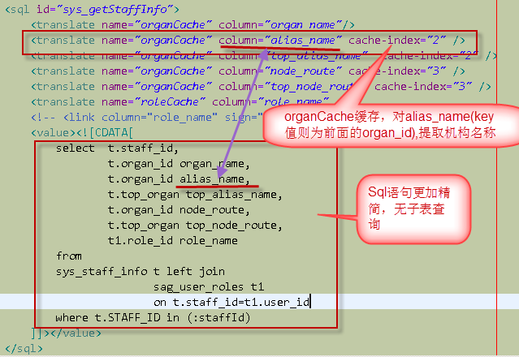
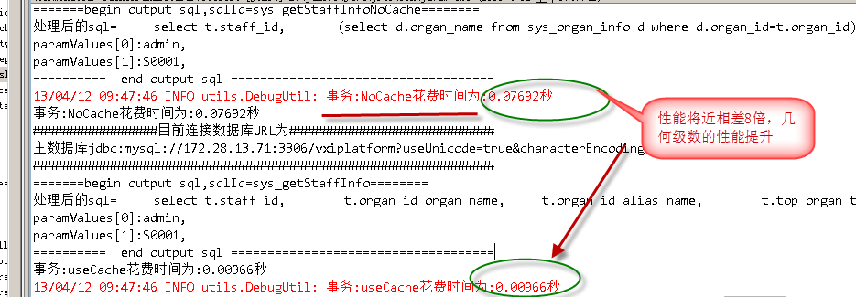
SqlToy-ORM必杀技之三:缓存翻译

Slide 13
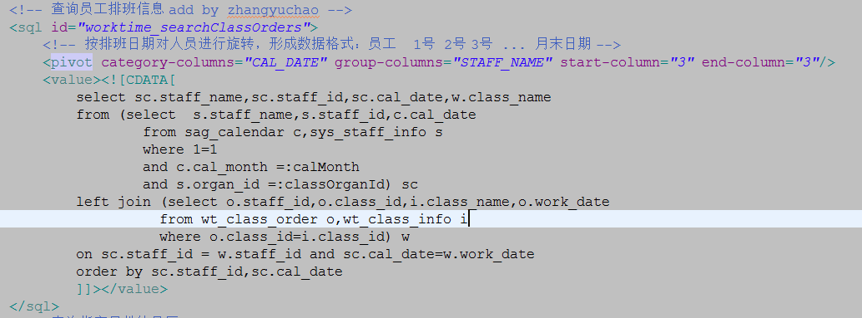
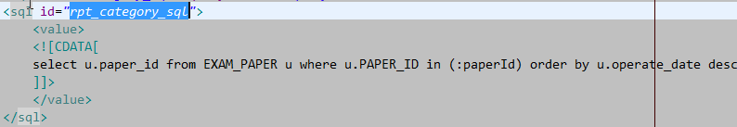
SqlToy必杀技之四:数据旋转
一个<pivot> 设置就完成数据结果的行列转换，简单而又痛快，管它是什么数据库，无需会写那些高级的存储过程，拥有sqltoy这是不是变成了1+1=2这样的算术题了！要是mybatis或Hibernate，哦，天哪，该怎么办！
如果只是简单的行转列<pivot/>就可以了，如果是更复杂的，如下可以定义分类参照sql

Slide 14
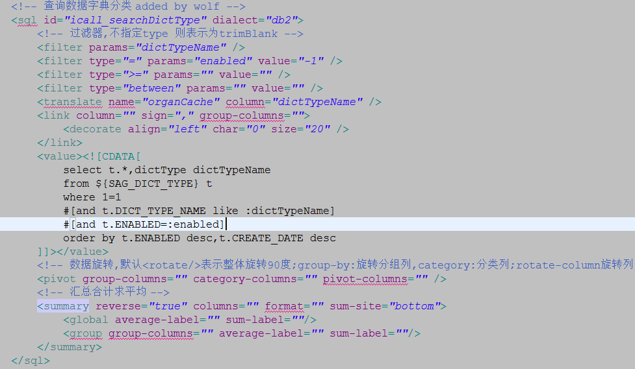
SqlToy必杀技之五:link、汇总平均
1、link:破除不同数据库语法问题，可以直接将数据按指定的拼接符组成串
2、summary：提供汇总求平均等功能，而无需关心什么数据库
当然sqltoy还有一些其它的优良特性，如树形数据查询，取随机记录等等

Slide 15
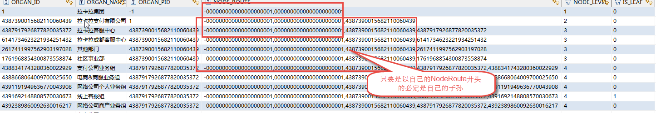
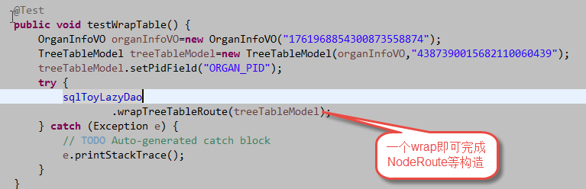
SqlToy小特点:树形数据处理
如何查询某个或某几个机构节点下面所有人的考勤信息？
递归？你会写oracle的递归！好，那db2呢、mysql呢？Sqlserver呢？你都会吗？每次换数据库你都要改一次吗？产品是这么玩的吗？
说透了其实很简单，其实应了一句话：大道至简!

Slide 16
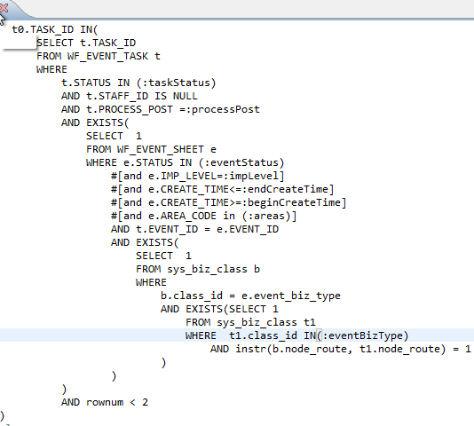
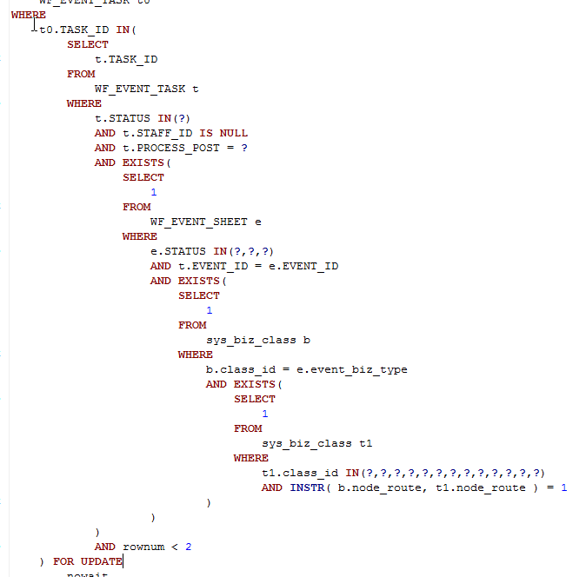
SqlToy小特点:真正的防范sql注入
Sqltoy的sql不是大家理解的那种sql拼接，所有的查询最终都是：
Select * from table where name=? And status in (?,?)这种形态的
原始sql
最终执行的sql

Slide 17
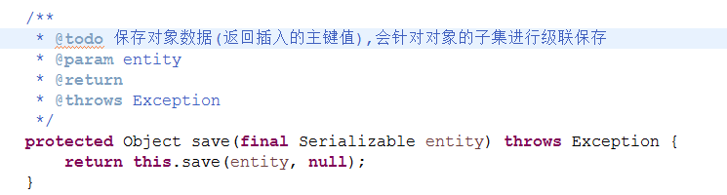
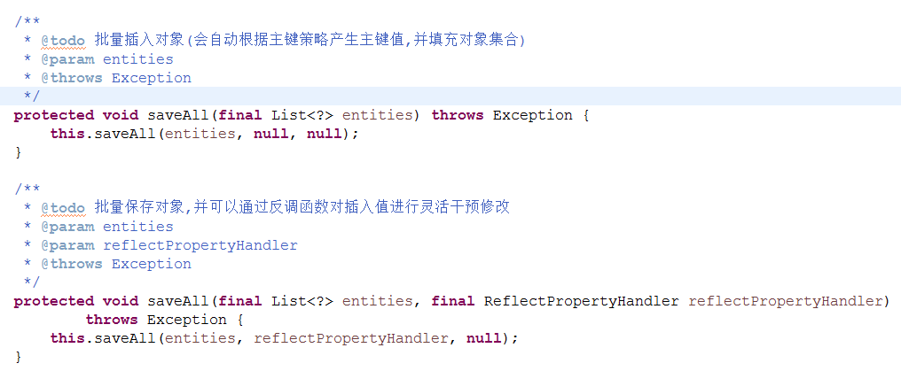
SqlToy-ORM:增删改查操作
SqlToy给大家的感觉只是查询比较牛，其实Sqltoy在对象的增删改查方面
也是非常有特色的。
新增：提供单对象和集合对象的保存(含级联保存)，同时提供个性化的反
调干预(永远只需一句话完成操作，简单且易于理解)

Slide 18
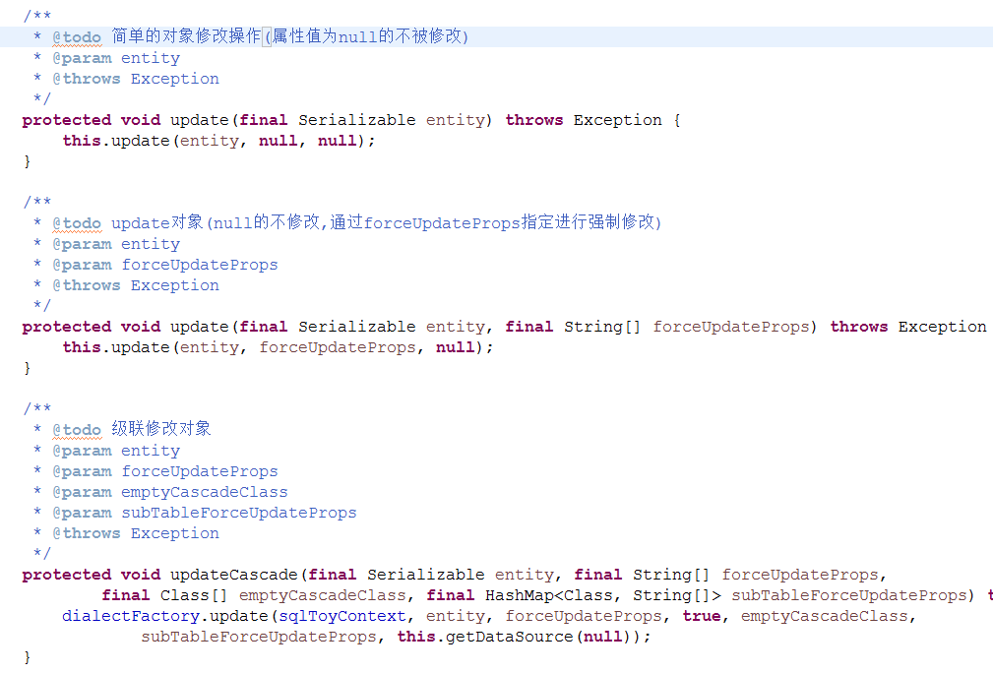
SqlToy-ORM:增删改查操作：单记录修改
修改：提供自动非null字段修改，强制字段修改，级联修改功能

Slide 19
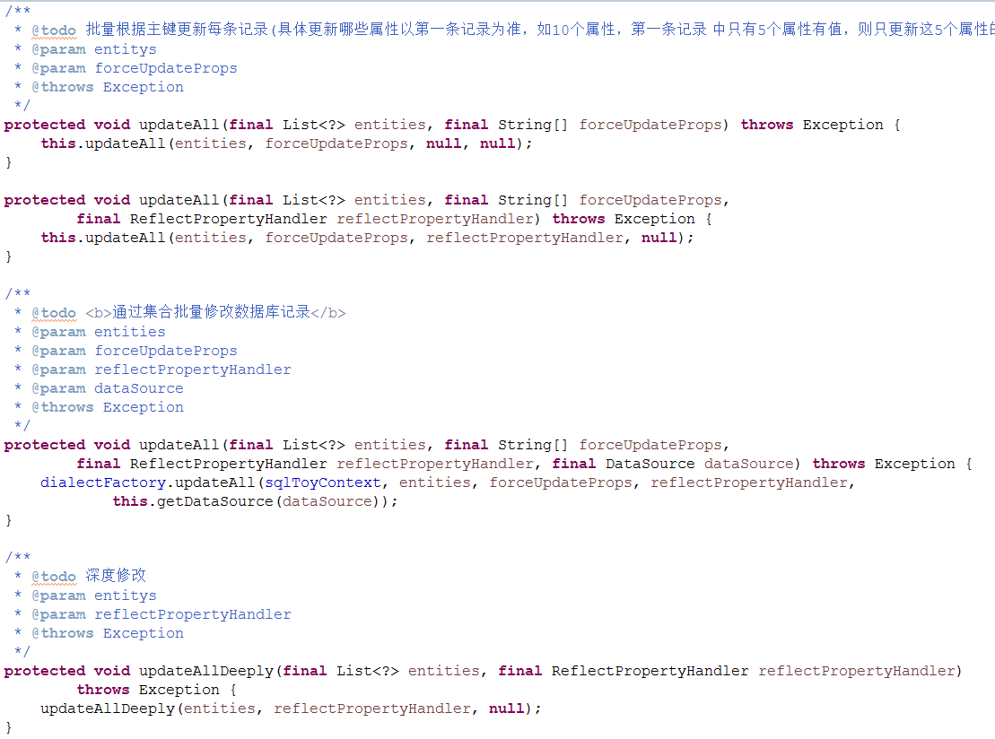
SqlToy-ORM:增删改查操作：批量记录修改
批量修改：你也是一句话就完成对象的批量修改

Slide 20
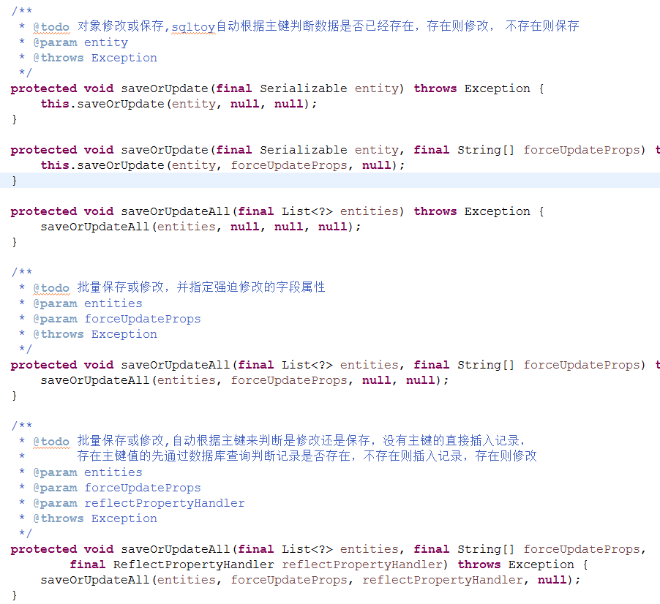
SqlToy-ORM:增删改查操作：saveOrUpdate
saveOrUpdate:底层是基于不同数据库采用类似merge into语法(如：
mysql insert into ON DUPLICATE KEY UPDATE)

Slide 21
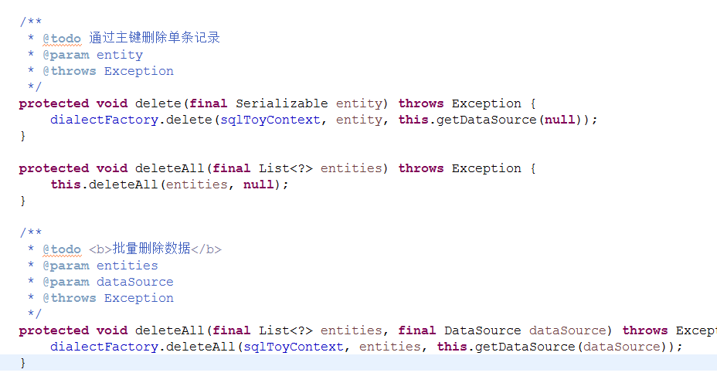
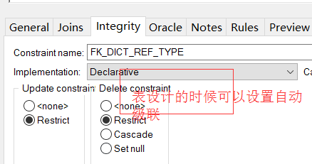
SqlToy-ORM:增删改查操作：delete
delete：包含级联删除功能(会根据表的设计判断是否手动执行子
表删除语句)

Slide 22
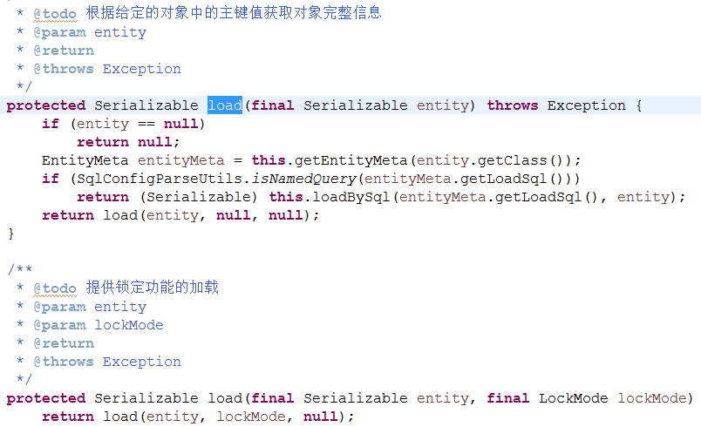
SqlToy-ORM:增删改查操作：load
load:提供lock 模式的对象获取

Slide 23
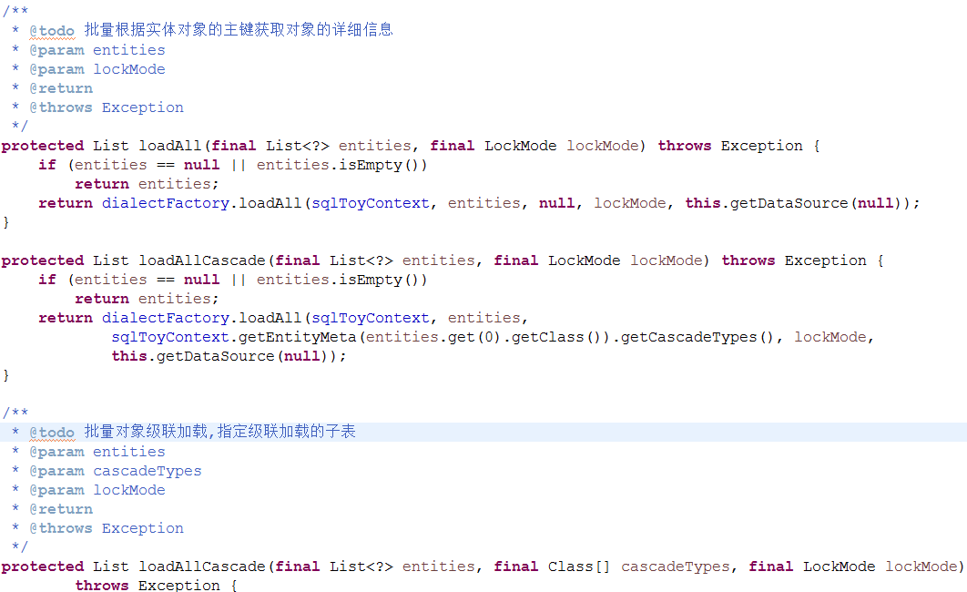
SqlToy-ORM:增删改查操作：loadAll
loadAll:提供高性能的批量级联加载功能，可不是傻傻的一个for循环，
基本上只执行2次sql查询

Slide 24
SqlToy-ORM:其他的点点滴滴
SqlToy还提供了大量的其它辅助功能，如存储过程调用、sql执行、唯一性
查询等等功能，这里不作一一介绍。

Slide 25
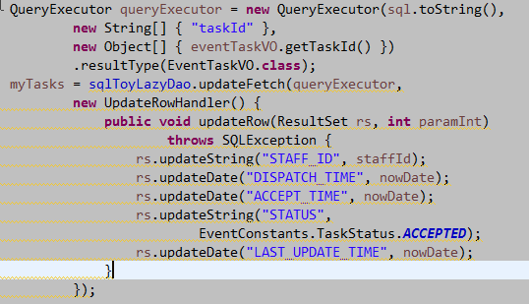
SqlToy快的秘诀
之前说的快速分页、缓存翻译、sharding、树形结构处理等等，这些都体
现在查询效率的提升上。
增删、改操作如何快呢？
1、比如：saveOrUpdate，sqltoy底层基于merge into只要一次数据库交互
（当然不同数据库不一定是merge into，如mysql则另外的方式）
2、update操作，无需先load，也是一次性交互。
3、提供updateFetch功能，查询锁定且立即修改，一次交互完成
Load或LoadALL这种查询相关的级联load是批量的查询，减少数据库
IO交互

Slide 26

Thank You!

